Slide 1
Если вы хотите научиться плавать, то смело входите в воду, а если хотите научиться решать задачи, то решайте их. Д.Пойа Математика 5 класс Учитель: Охотникова А.А.

Slide 2
Тема нашего урока:
, 1
Слово, которое означает свою точку зрения на какой-то объект, оценку.
В
Зачеркиваем 1 букву из слова и соединяем полученные буквы
Зачеркиваем 3 буквы из первого слова
УРАГАН В МНЕНИЕ - УРАВНЕНИЕ

Slide 3
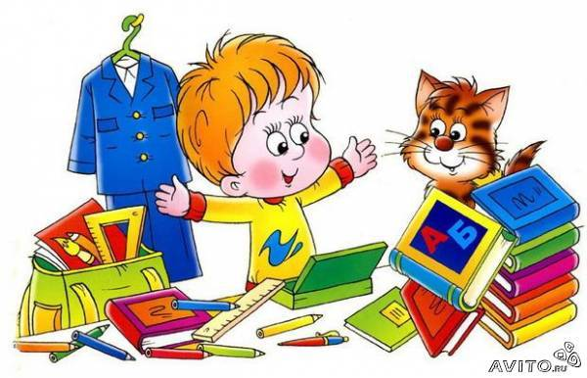
Уравнение
Цели урока:
Формирование умений и навыков решений уравнений.
Развитие навыков самостоятельной работы, математической речи.
Развитие познавательной активности и внимания;
Воспитание интереса к предмету.

Slide 4
Решите уравнение и расшифруйте слово:
1) х+3=7
- К
2) х-5=10
- Л
3) 10-х=5
- Б
4) 7t=56
- О
5) 12t=120
- И
6) 125:t=5
- Р
x=4
t=56:7
t=8
x=15
t=120:12
t=10
x=5
t=125:5
t=25

Slide 5
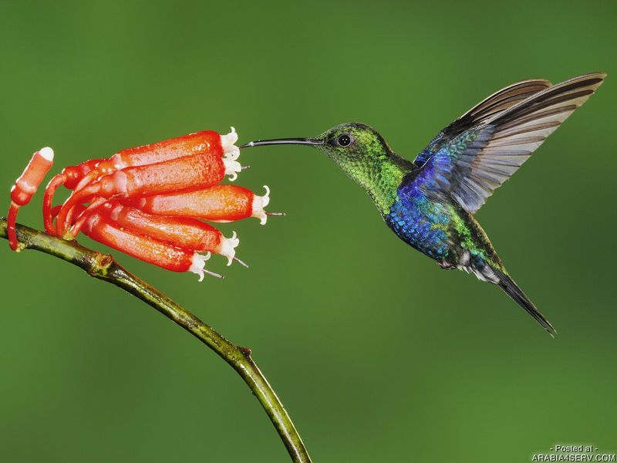
Расшифруйте слово:
4 | 8 | 15 | 10 | 5 | 25 | 10
К О Л И Б Р И
Коли́бри — семейство мелких птиц, единственное в отряде колибриобра́зных. Происходят из Америки. Единственная в мире птица, способная летать назад.

Slide 6
Проверьте правильно ли решены уравнения. Если нет, то найдите ошибки и исправьте их.
а) х+315=887; б) 154+с=300;
х=887-315; с=300-154;
х=572. с=28.
в) в-345=15; г) у-47=47;
в=345 - 15; у=47+ 47;
в=200. у=94.
д) 371-у=37; е) 100-х=65;
у=371 + 37; х=100 + 65;
у=408. х=165.
146
+
360
-
334
-
35

Slide 7
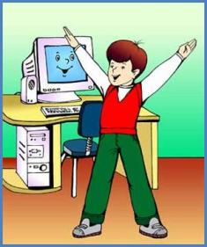
Физкультминутка

Slide 8
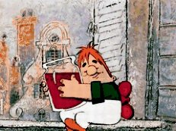
Решите задачи, составляя уравнение:
У Миши было несколько марок. После того, как ему на день рождения подарили ещё 8 марок, у него стало 30 марок. Сколько марок было у Миши?
Карлсон, прилетая в гости к Малышу домой, съел 15 литров клубничного варенья, после чего осталось ещё 20 литров.
Сколько клубничного варенья было у Малыша дома?

Slide 9
По данному уравнению составьте задачу:
I вариант: II вариант:
х-27=5 х+15=50

Slide 10
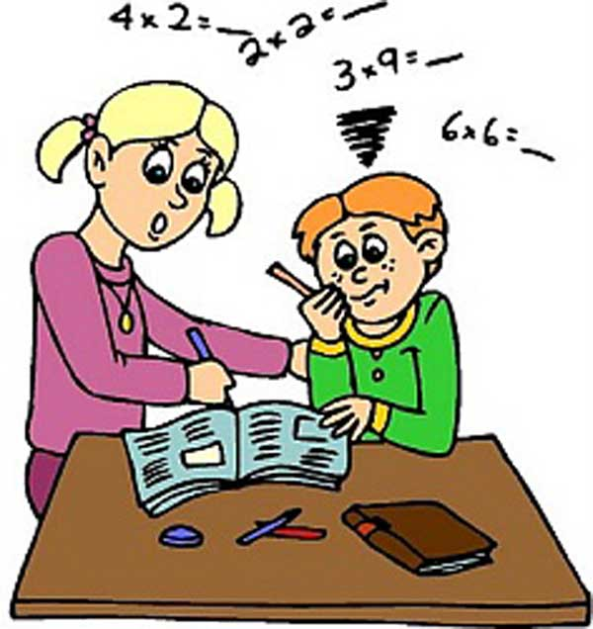
Домашняя работа:
Параграф 14 – повторить, №233 (б, г);
№234 (б, г);
№240.

Slide 11
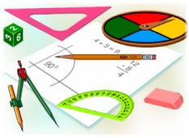
Спасибо за внимание!

